Slide 1
Муниципальное казенное дошкольное образовательное учреждение Ребрихинский детский сад «Улыбка»
Методические рекомендации по использованию комплекта
«Азбука финансовой грамотности»
для детей от 3 до 7 лет
Выполнила: Трубникова Татьяна Ивановна
2022

Slide 2
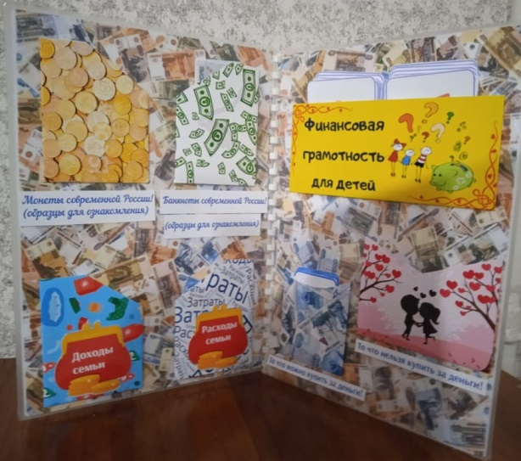
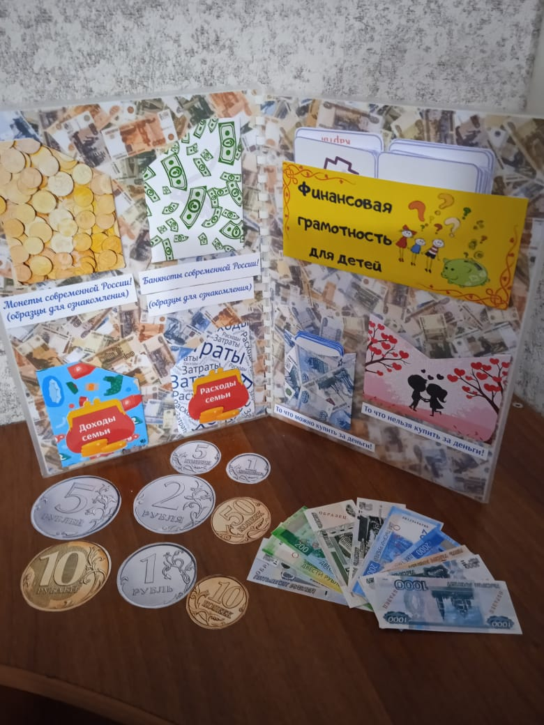
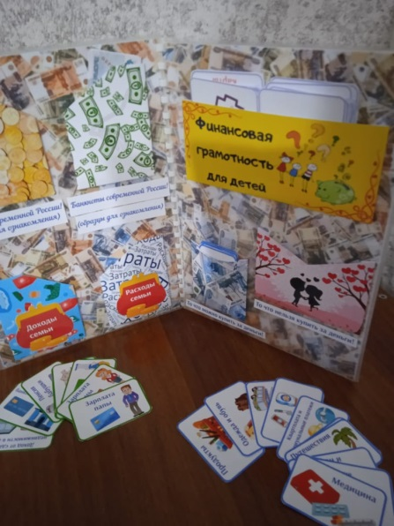
Лепбук по финансовой грамотности

Slide 3
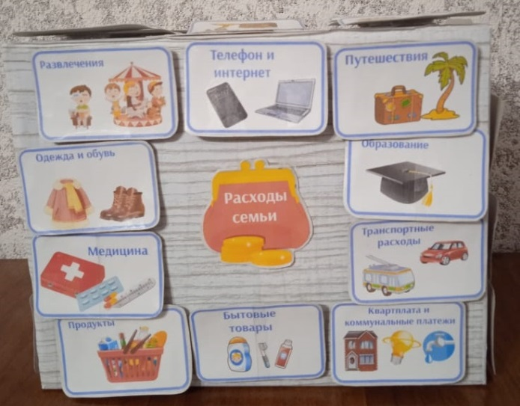
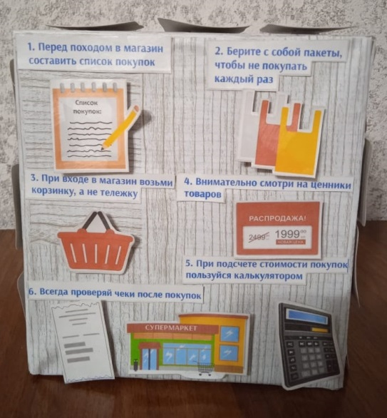
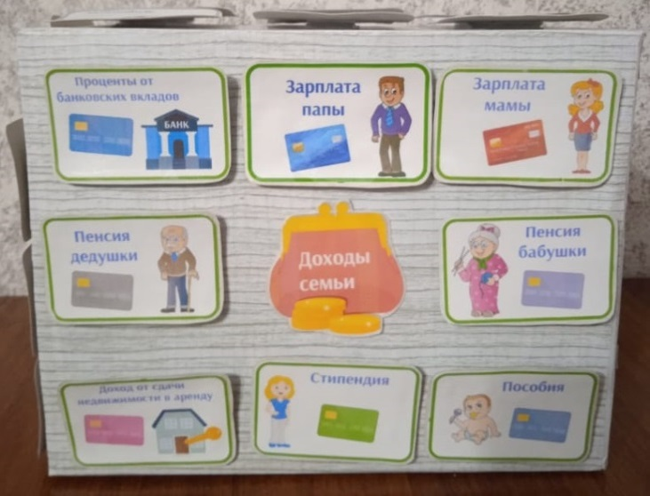
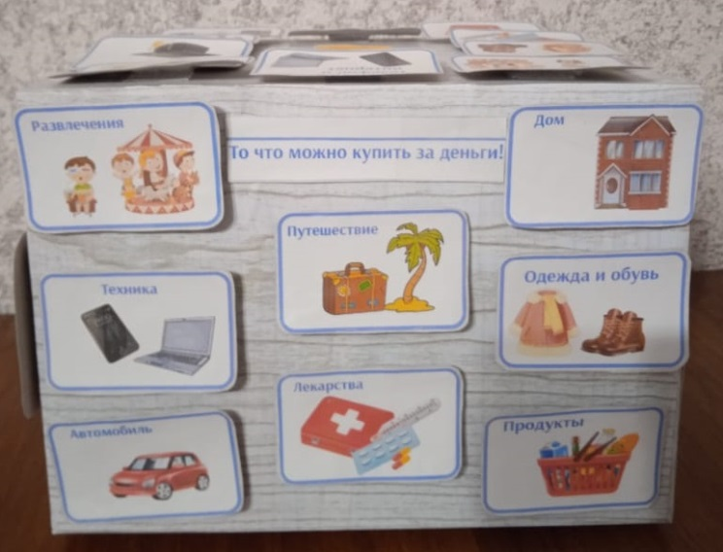
Игровой куб «Доходы и расходы»

Slide 4
Игровые макеты

Slide 5
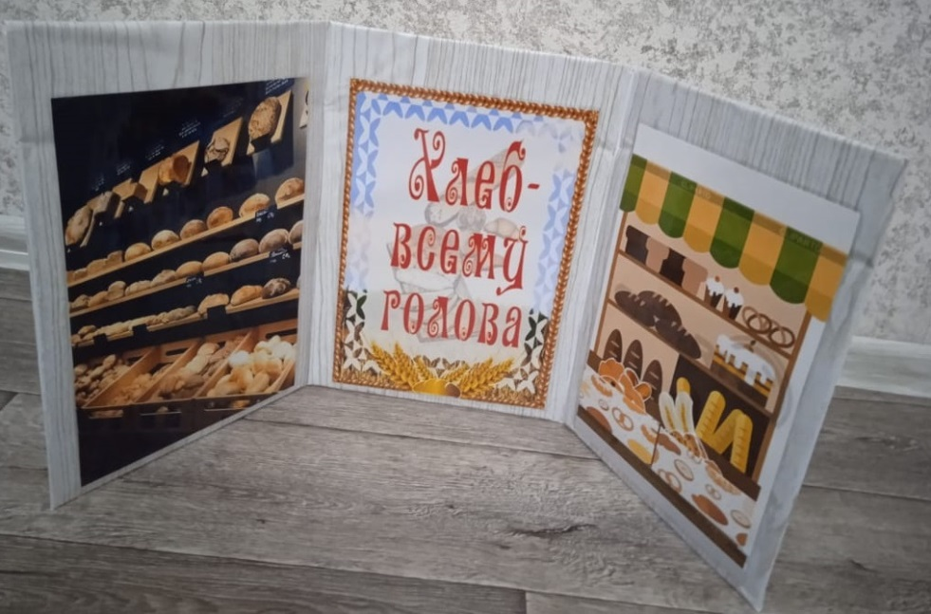
Макет банка и магазина хлеба

Slide 6
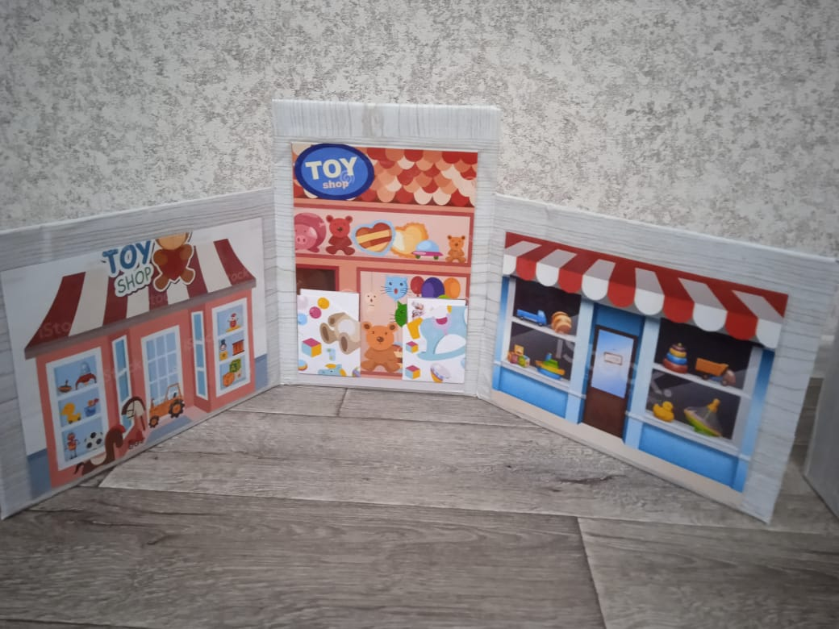
Макет магазина молока и игрушек

Slide 7
Виды денег

Slide 8
Дидактические игры «Где хранить деньги? «, «Как сэкономить?», « Что больше стоит?»

Slide 9
Настольно-печатная игра «Что можно и нельзя купить за деньги?»

Slide 10
Дидактическая игра «Товары и услуги»

Slide 11
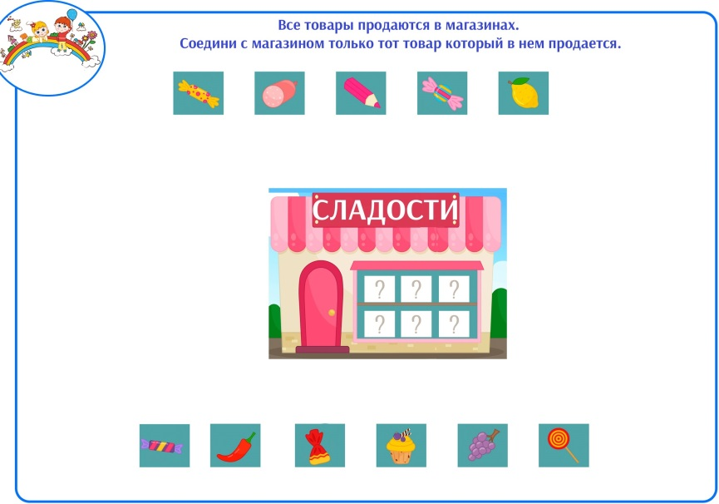
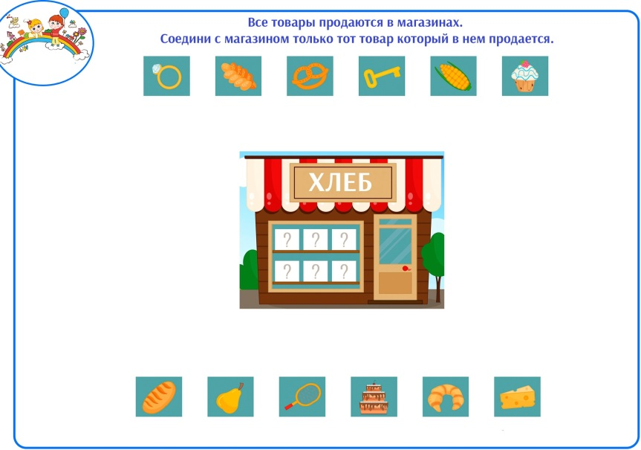
Настольная игра «Соедини товар и магазин»

Slide 12
Дидактическая игра «Профессия и деньги»

Slide 13
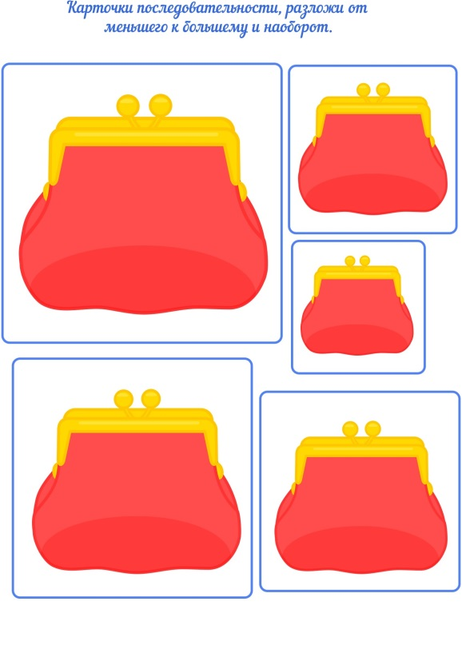
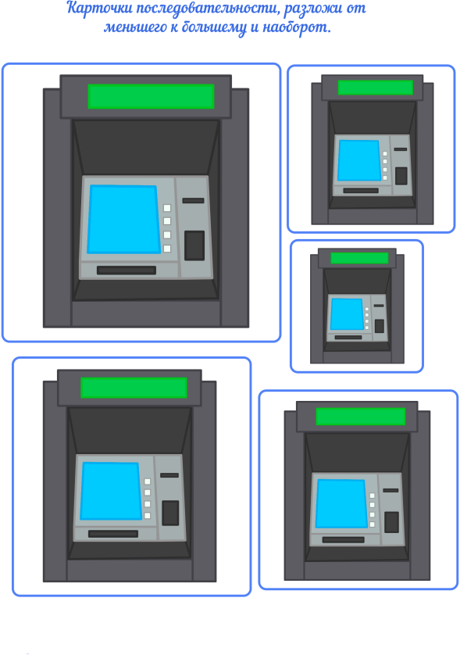
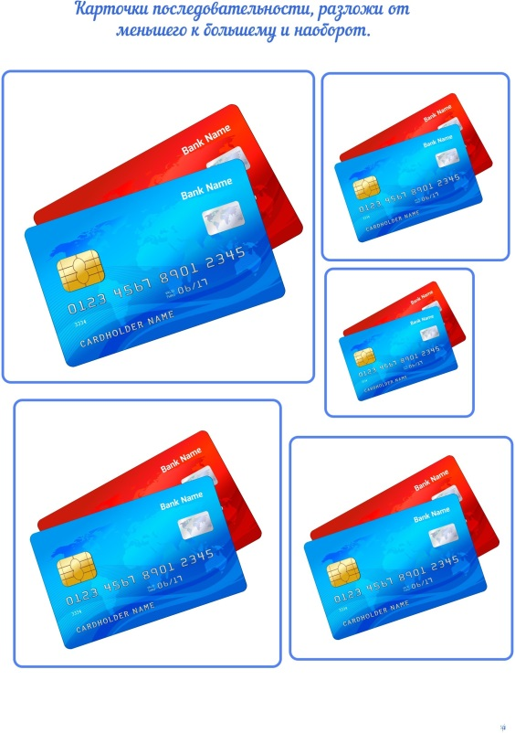
Разложи от большего к меньшему и наоборот

Slide 14
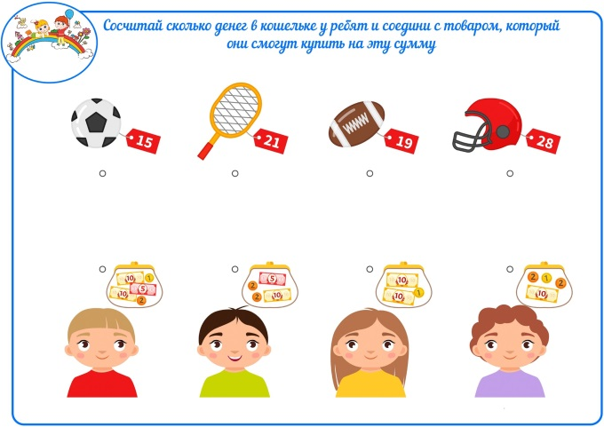
Сосчитай сколько денег у ребят и что они смогут купить?

Slide 15
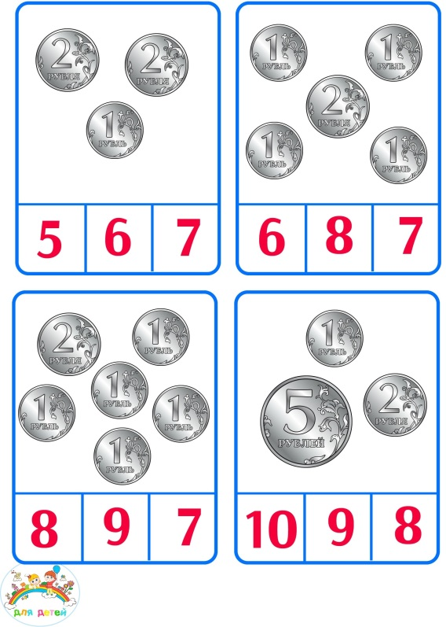
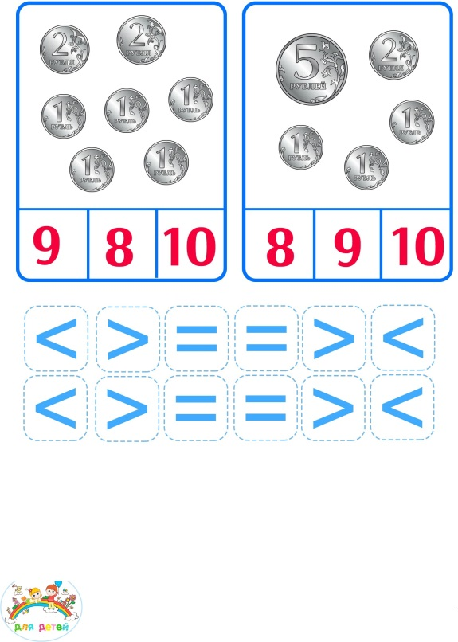
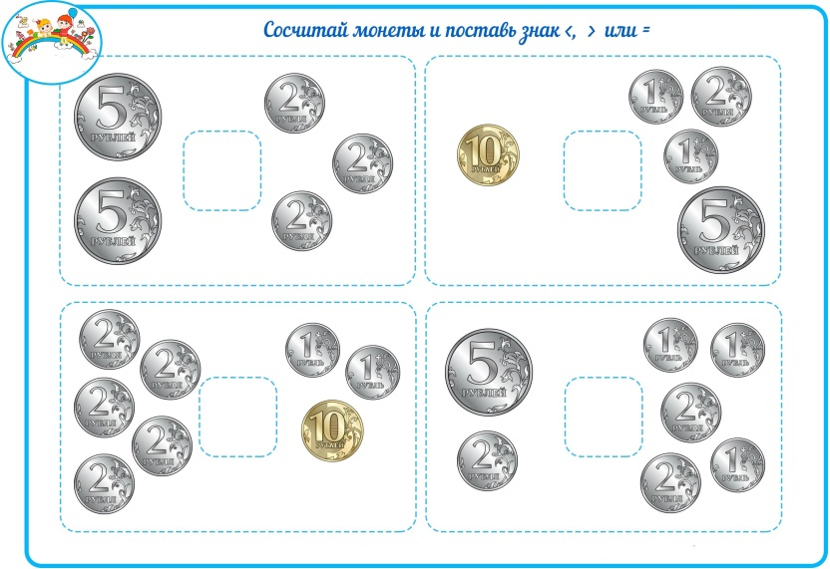
Сосчитай монеты, поставь знак

Slide 16
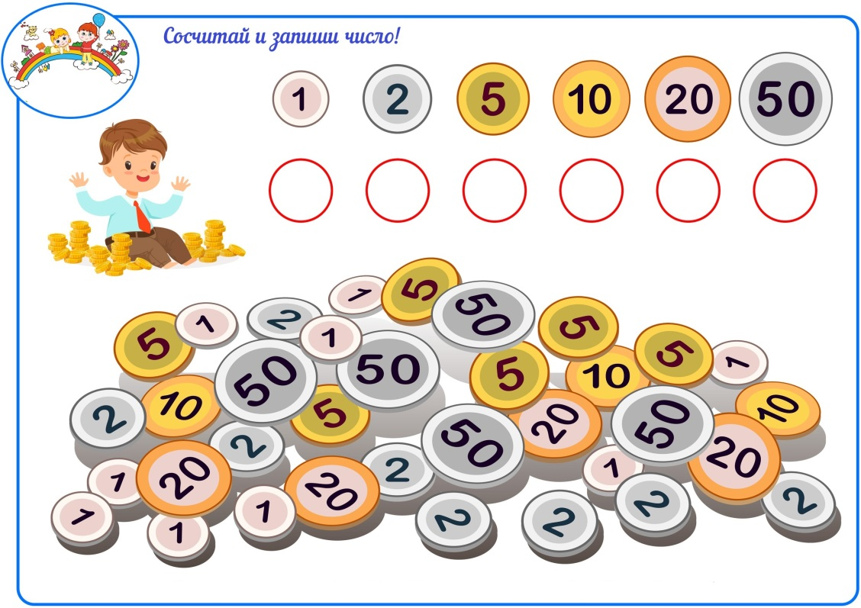
Реши примеры

Slide 17
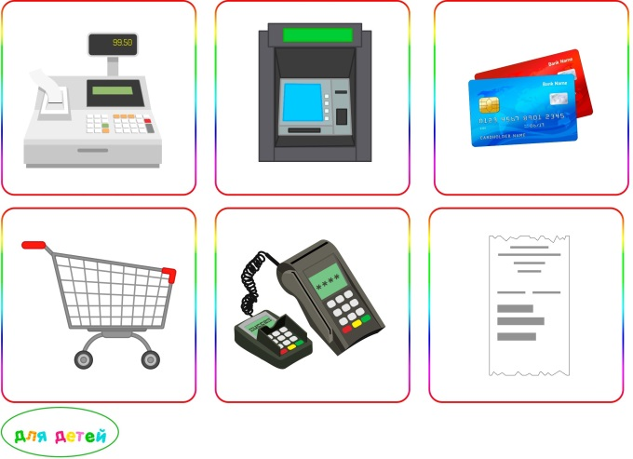
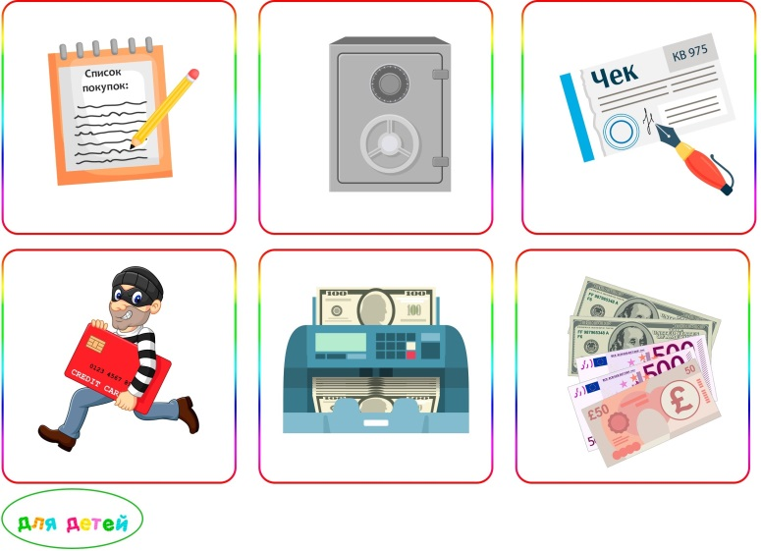
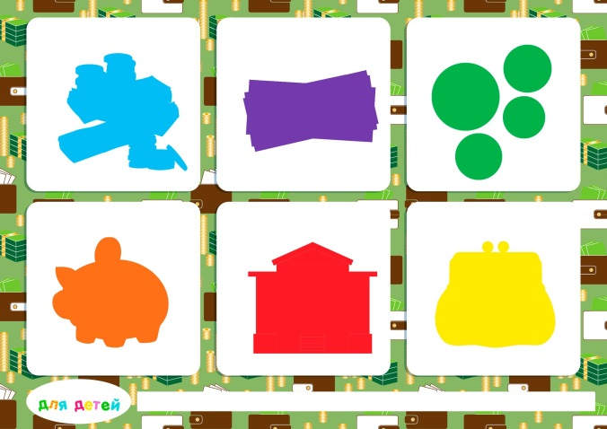
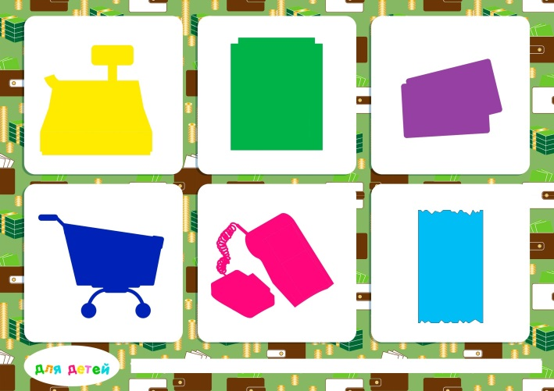
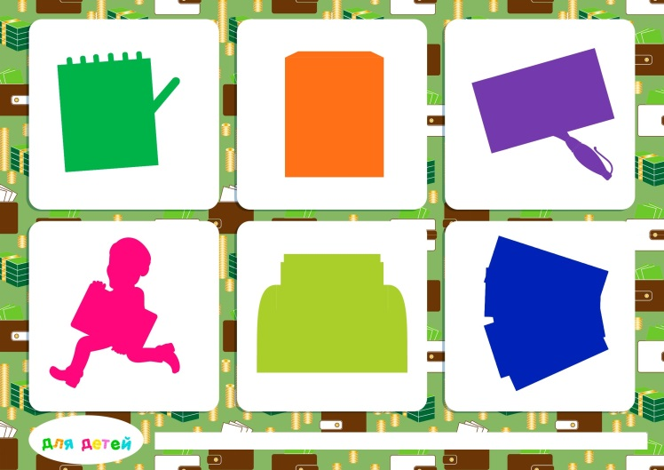
Дидактическая игра «Найди по тени»

Slide 18
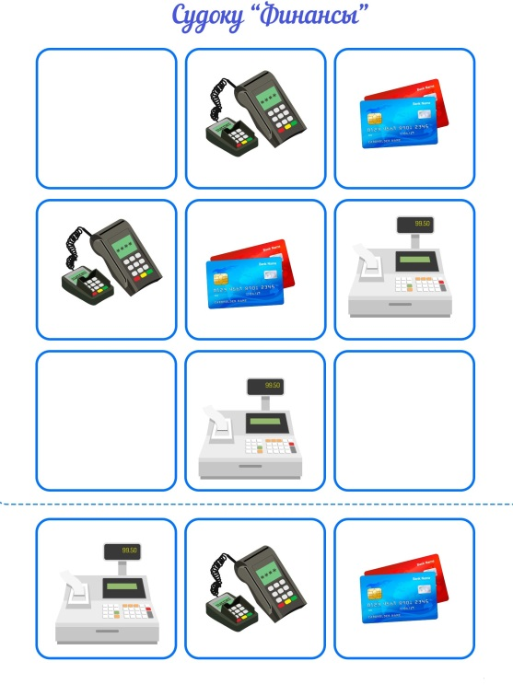
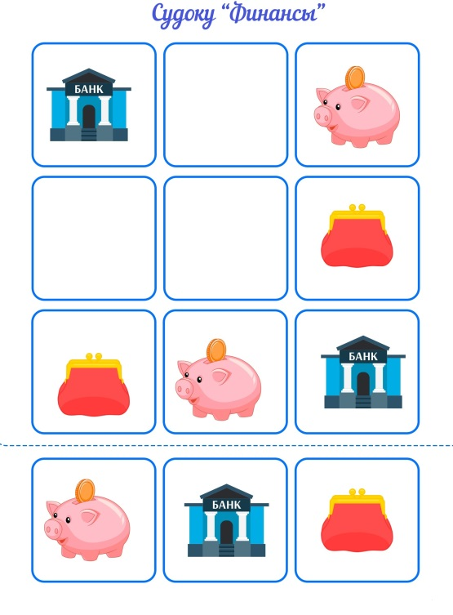
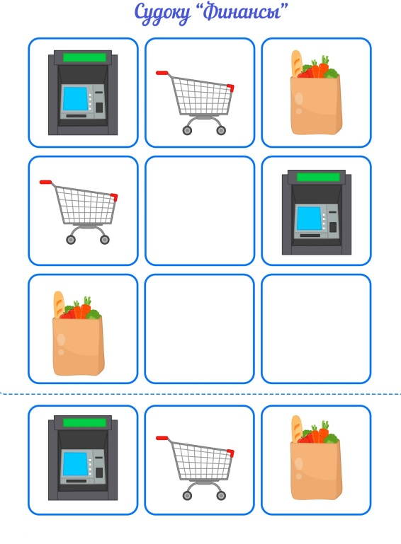
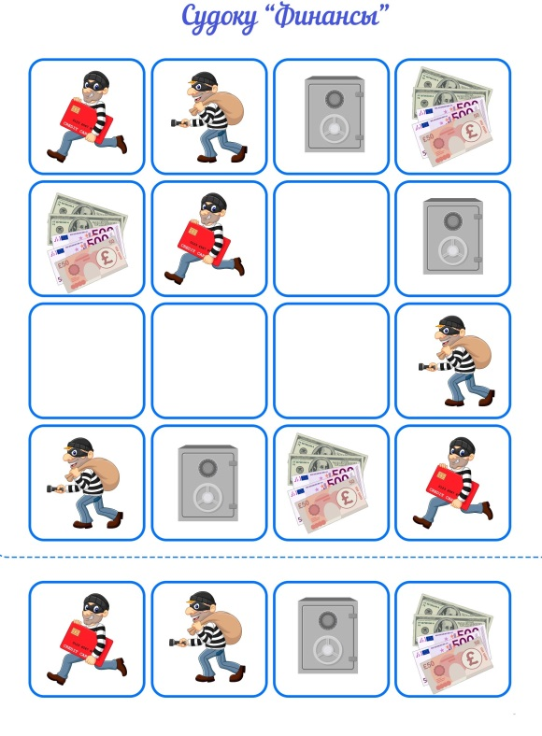
Настольная игра «Судоку»

Slide 19
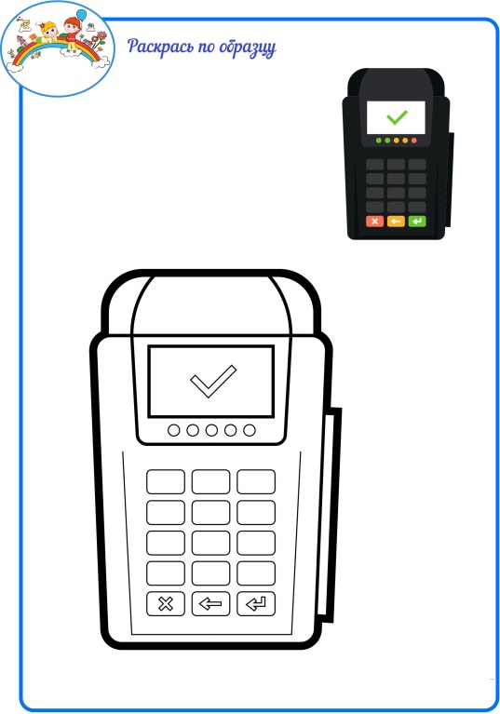
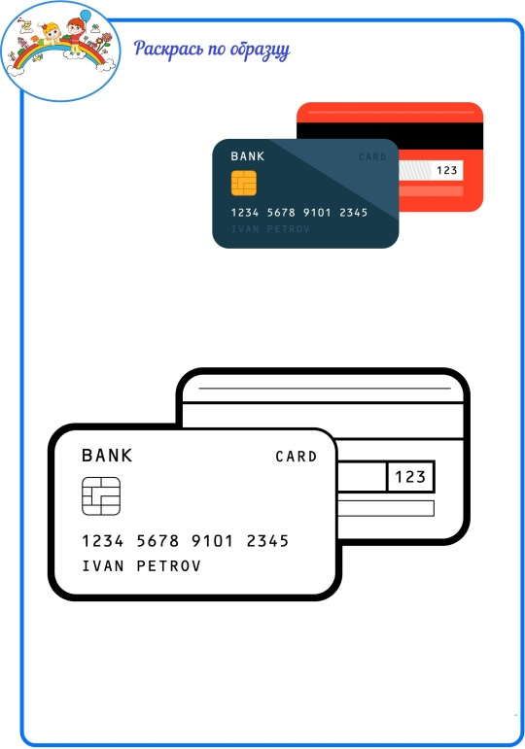
Раскраски по финансовой грамотности

Slide 20
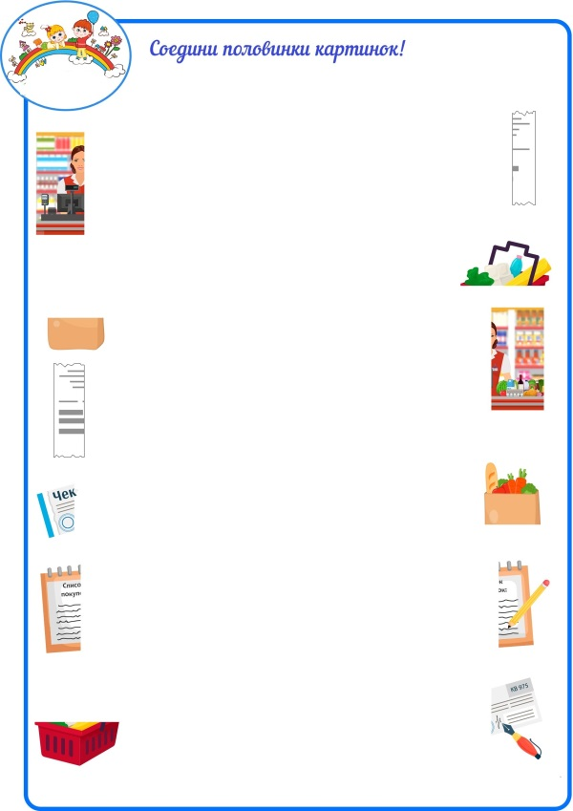
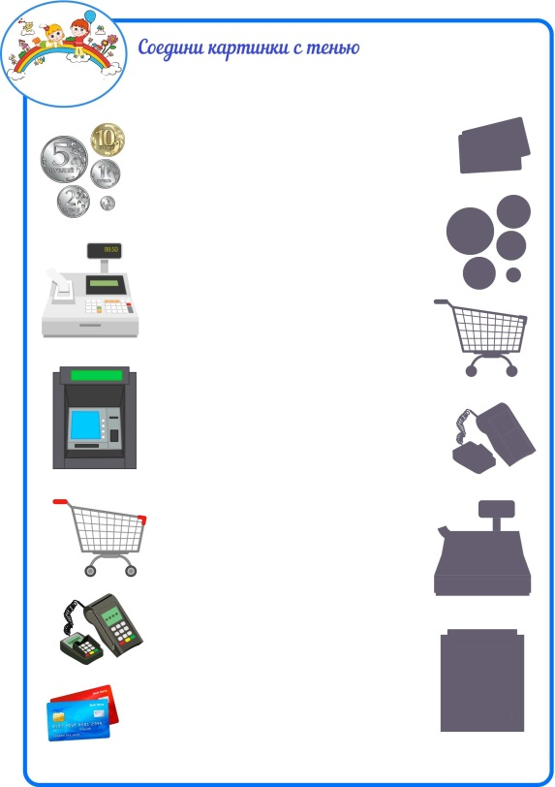
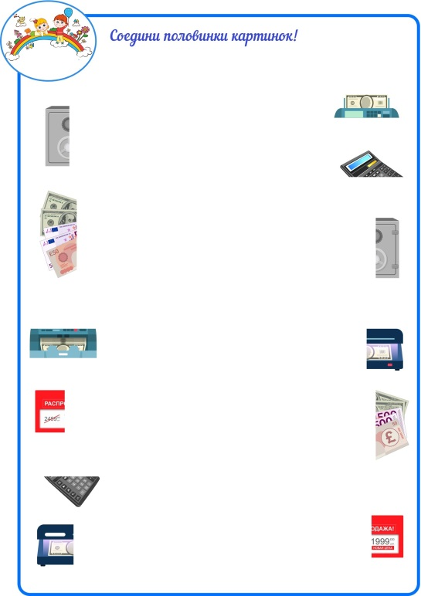
Обведи слово, соедини с картинкой, соедини с тенью, соедини половинки

Slide 21
Настольная игра «Обведи, соедини»

Slide 22
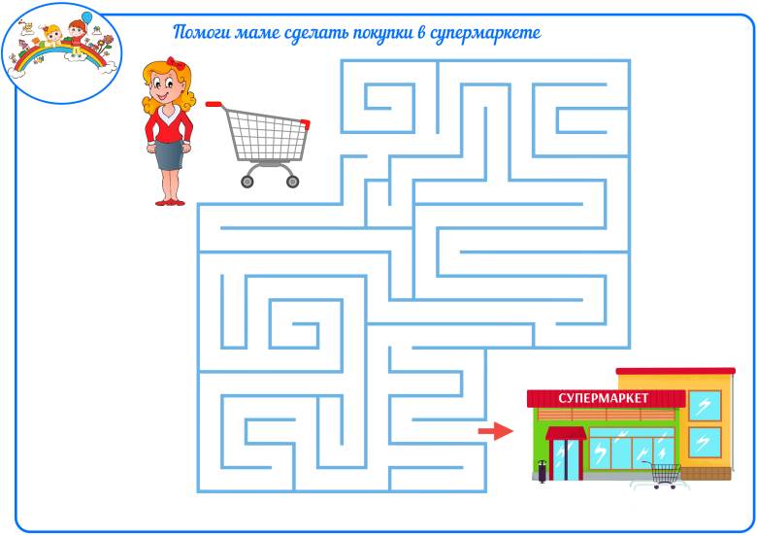
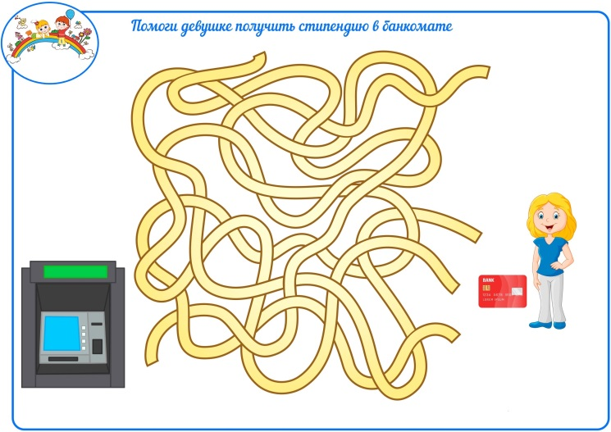
Лабиринты

Slide 23
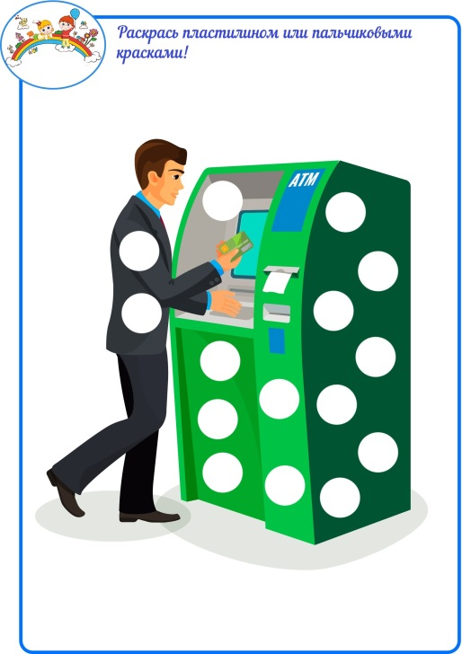
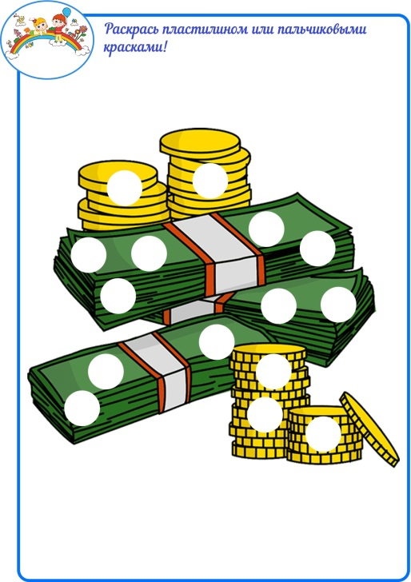
Раскраски пластилином или пальчиком, выкладывание камешками Марблс

Slide 24
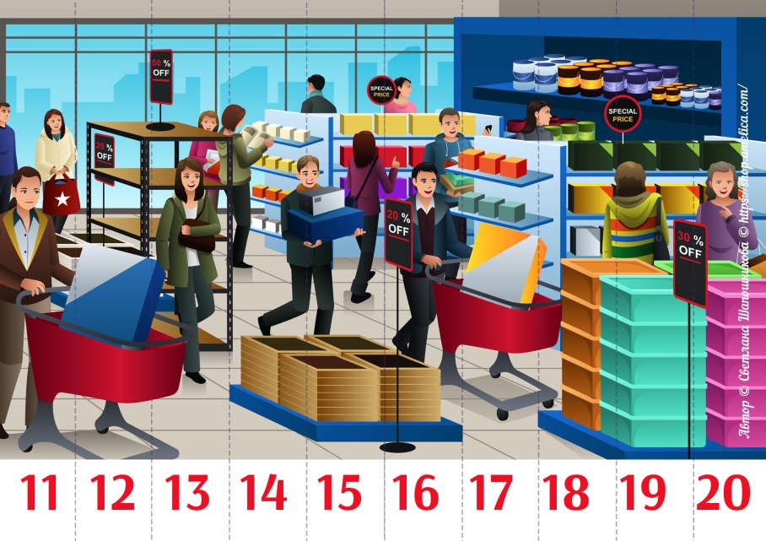
Пазлы по финансовой грамотности

Slide 25
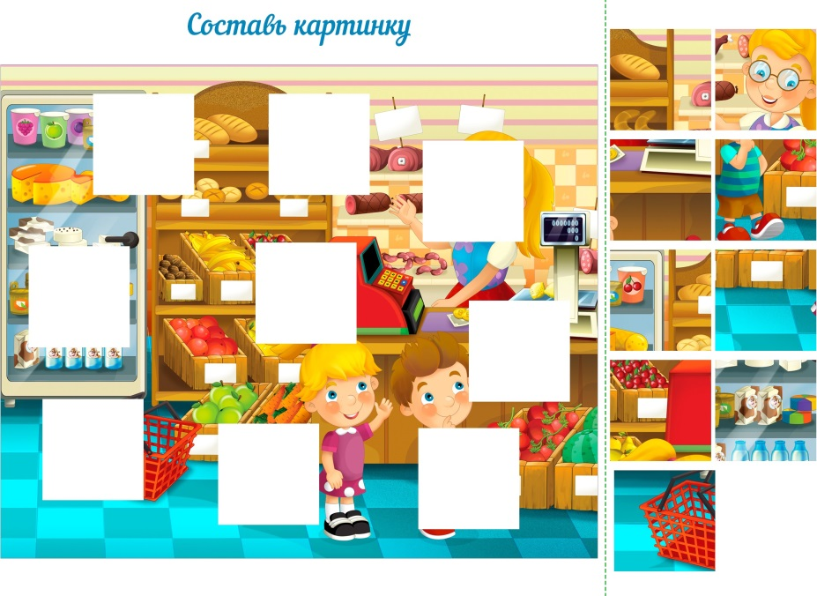
Дидактическая игра «Составь картинку»

Slide 26
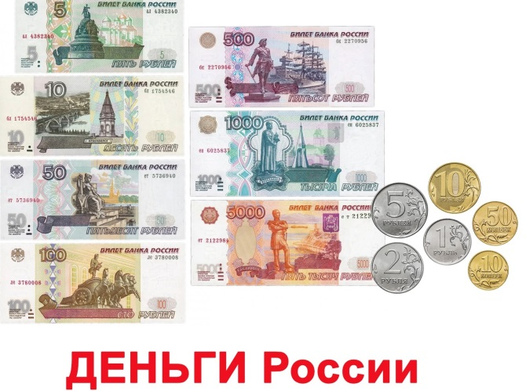
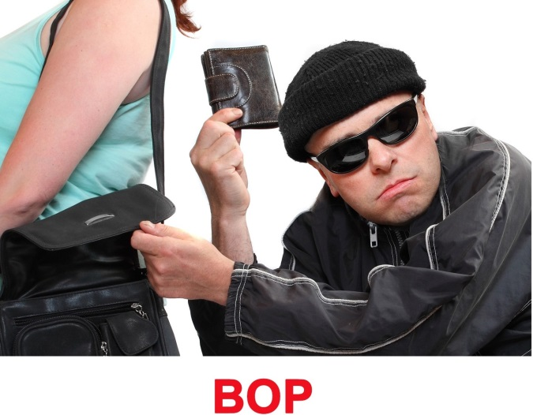
Демонстрационный материал

Slide 27
Экономический словарик для детей

